Slide 1

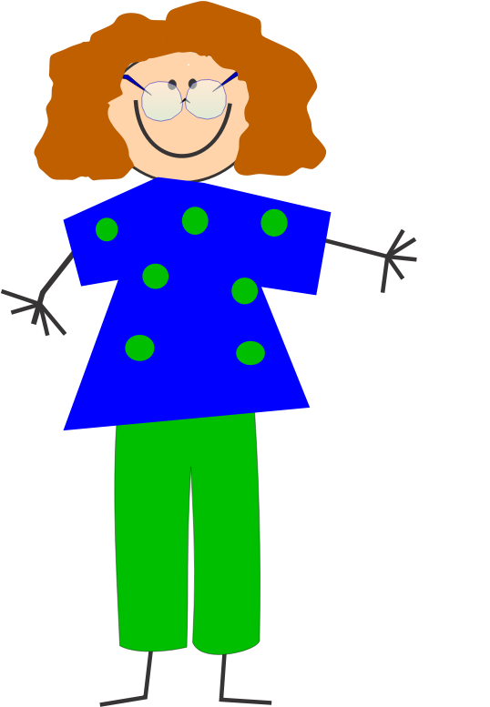

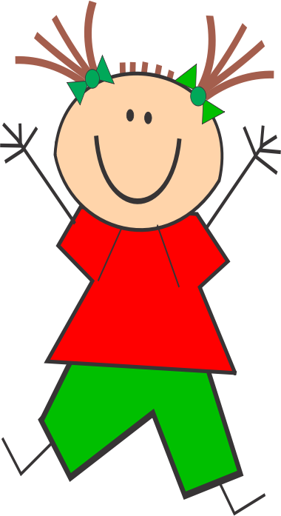

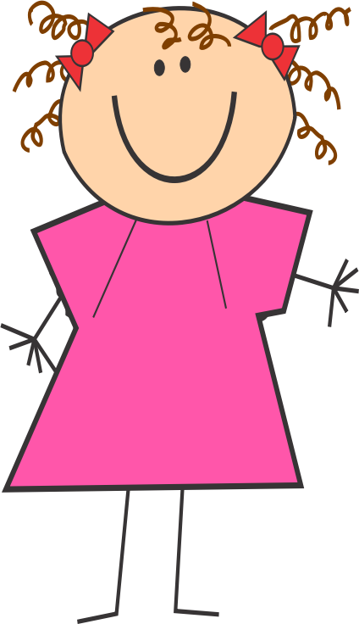


英语句子
连读/叠化/不完全爆破
升调/降调
Aa
Bb
Cc
Dd
www.happyabcd.com

Slide 2
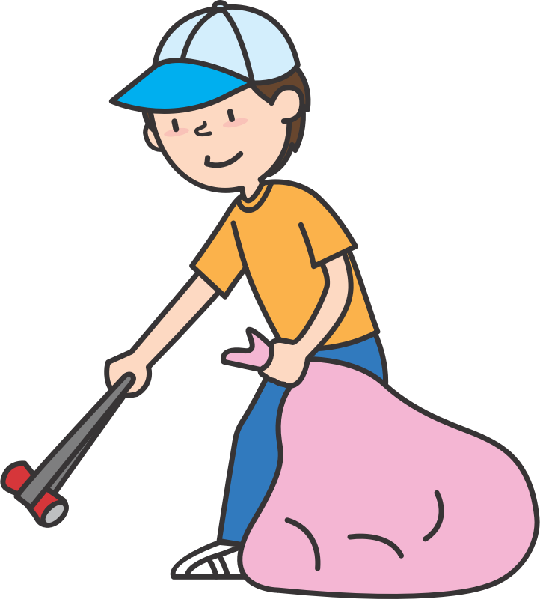

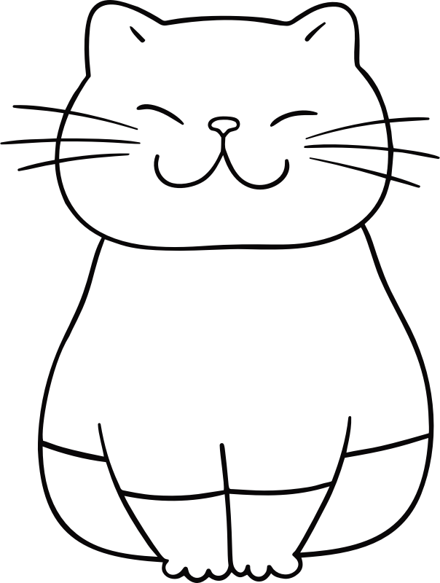



NEXT
英语句子
连读
前面单词的尾部音和后面单词的首部音能拼到一起就可以拼到一起读。
have a good night!
Pick it up.
I love it.

Slide 3
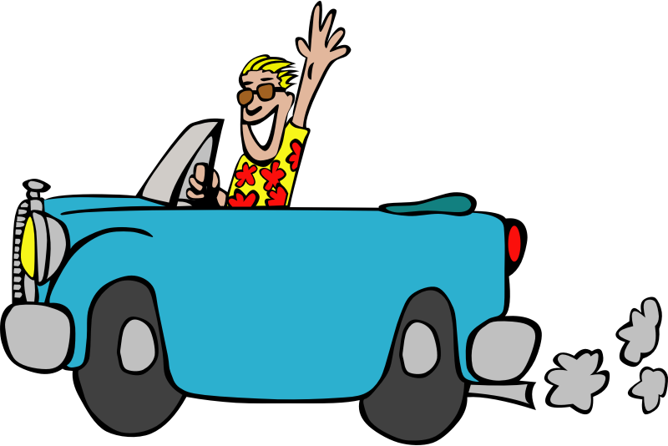

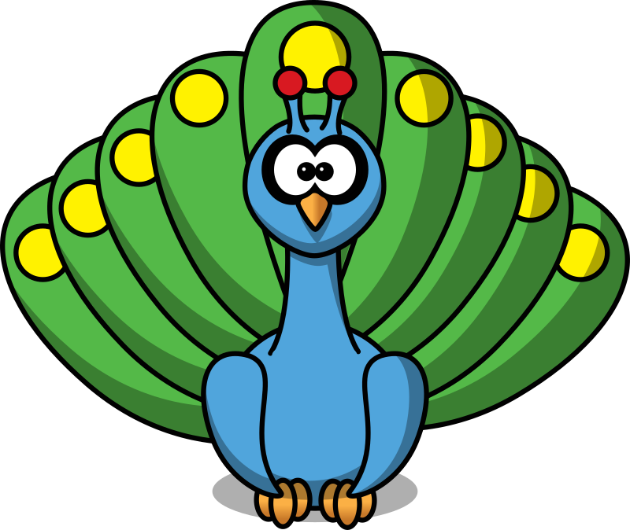
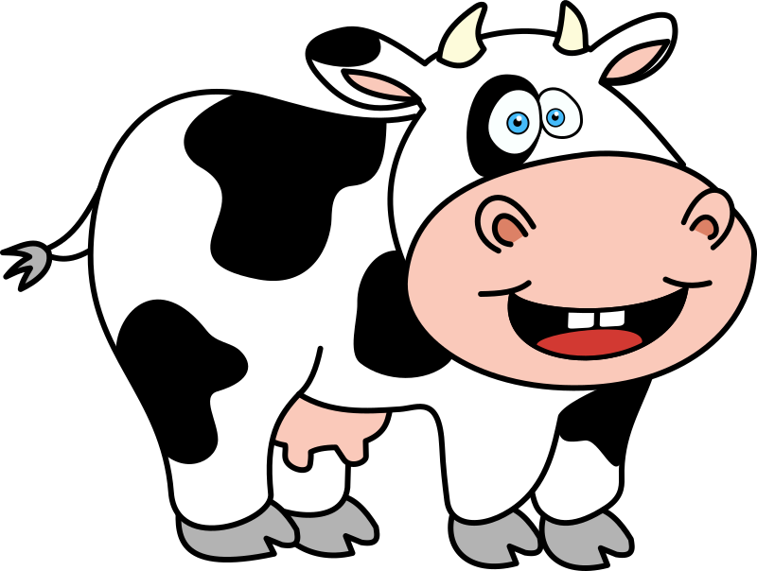
NEXT
英语句子
连读
前面单词的尾部音和后面单词的首部音能拼到一起就可以拼到一起读。
试一试！
I drive a car.
Please look at me.
There is a cow in the farm.

Slide 4

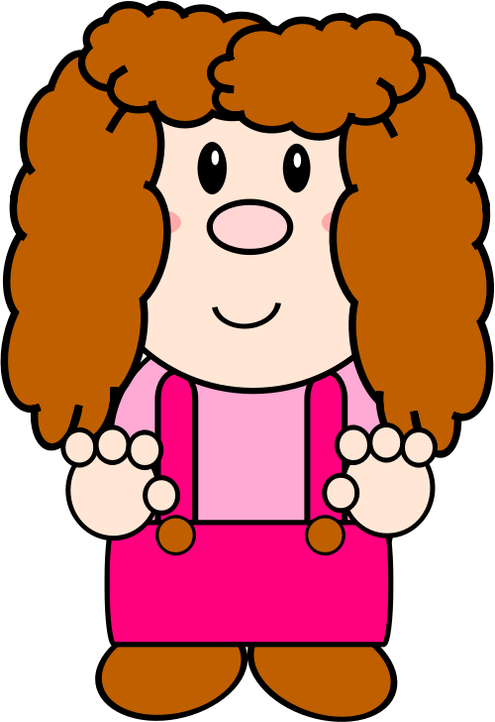
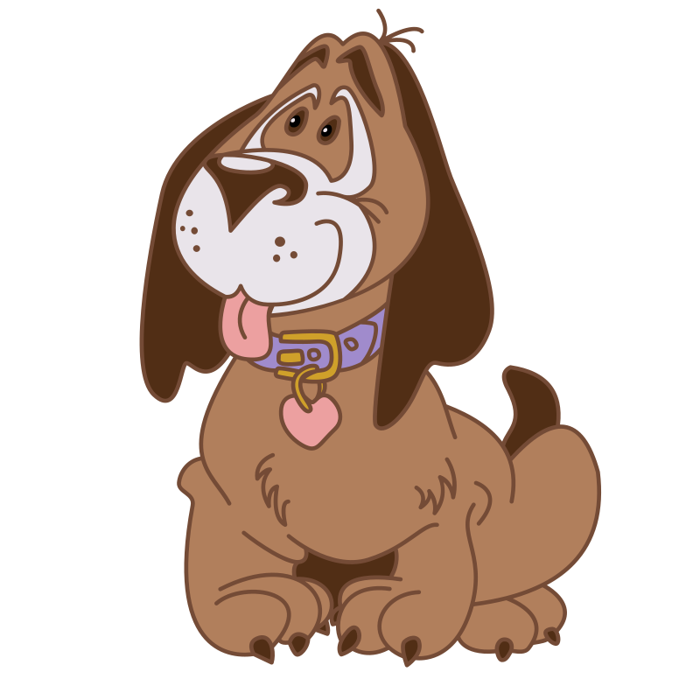
NEXT
英语句子
叠化
前面单词的尾部音和后面单词的首部音一样只读一个音就可以了。
Bus stop.
Good dog.
Big girl.
只读一个s
只读一个d
只读一个g

Slide 5

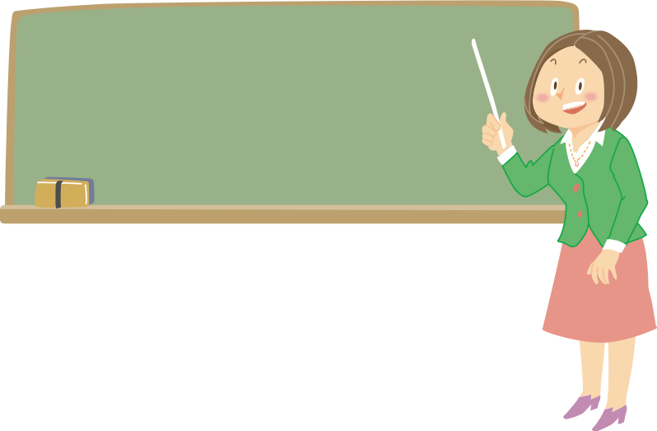
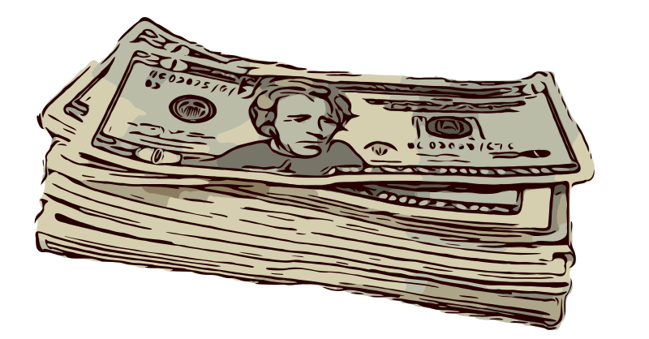
NEXT
英语句子
叠化
前面单词的尾部音和后面单词的首部音一样只读一个音就可以了。
试一试！
Hot tea.
Best teacher.
Some money.
只读一个t
只读一个t
只读一个m

Slide 6



英语句子
不完全爆破
NEXT
尾音是/p//b//t//d//k//g/后面接的单词(首音)不是发/a//e//i/(y)/o//u/元音时，
前一个音只做口型不发音
Big cake.
Good book.
Cold milk.
只做口型
只做口型
只做口型

Slide 7


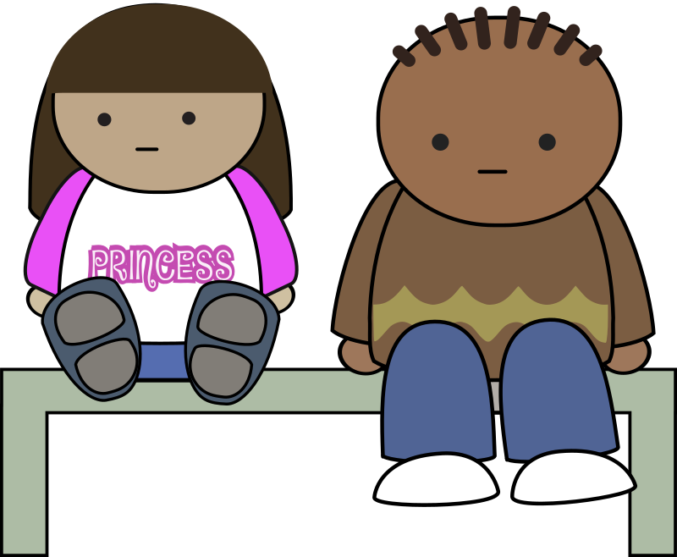
英语句子
不完全爆破
NEXT
尾音是/p//b//t//d//k//g/后面接的单词(首音)不是发/a//e//i/(y)/o//u/元音时，
前一个音只做口型不发音
Stop talking please.
Sit down please.
Black cat.
只做口型
只做口型
只做口型

Slide 8

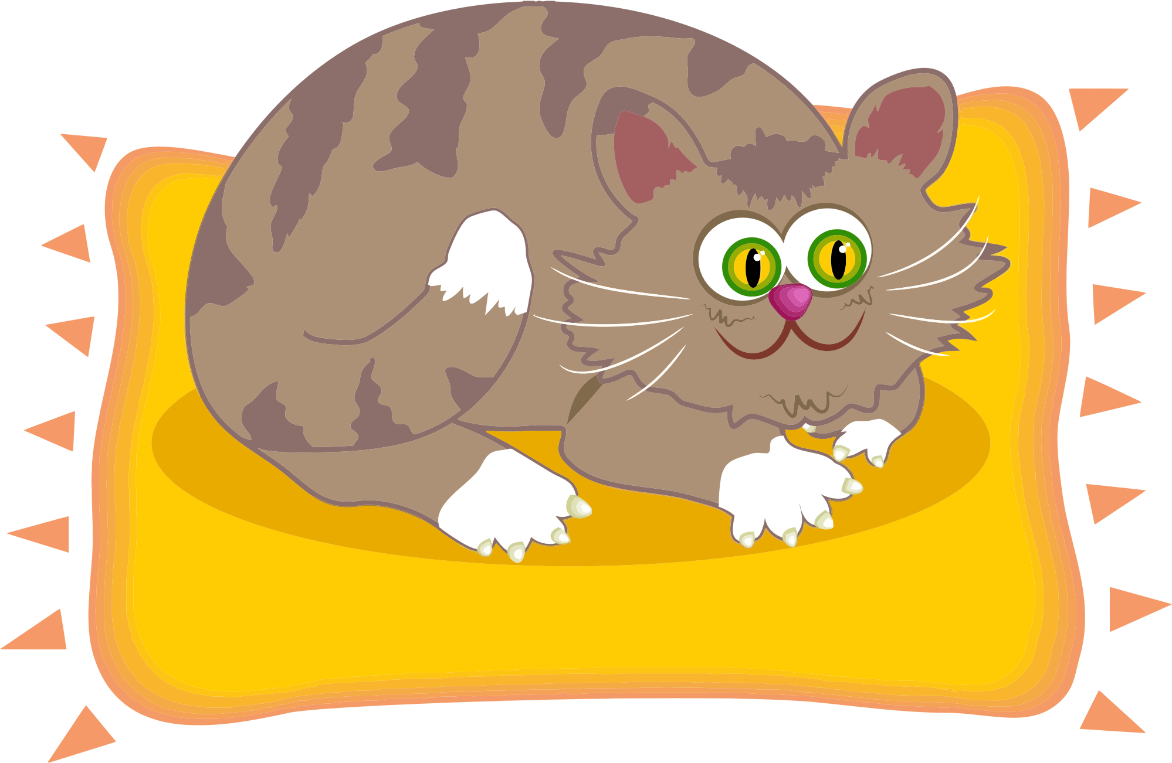

英语句子
不完全爆破
NEXT
尾音是/p//b//t//d//k//g/后面接的单词（首音）不是发/a//e//i/(y)/o//u/元音时，
前一个音只做口型不发音
试一试！
Read book.
Cute cat.
Big bag.
只做口型
只做口型
只做口型

Slide 9


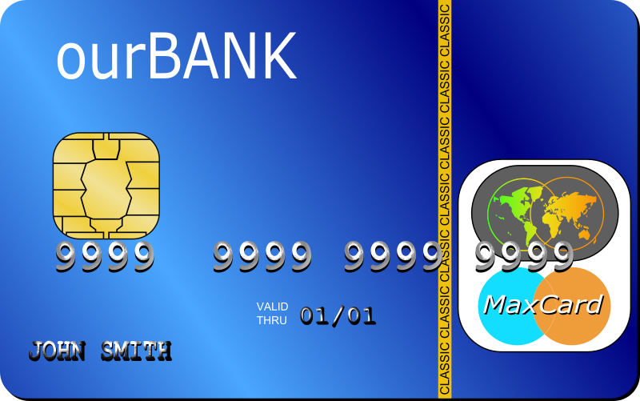
英语句子
不完全爆破
NEXT
尾音是/p//b//t//d//k//g/后面接的单词（首音）不是发/a//e//i/(y)/o//u/元音时，
前一个音只做口型不发音
试一试！
Park car.
Wrap paper.
Bank card.
只做口型
只做口型
只做口型

Slide 10

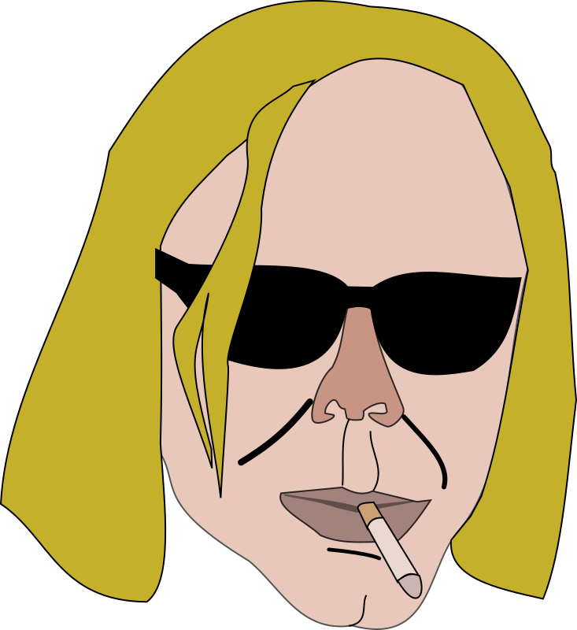
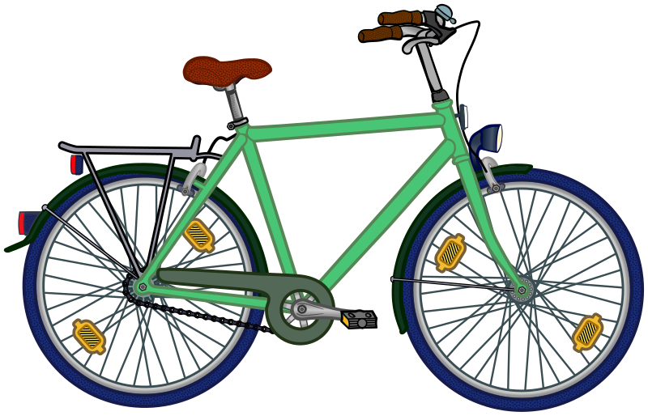
英语句子
语调
NEXT
升调和降调
升调：表示疑问(一般疑问句)
Do you like apples?
Can I smoke here?
Is this a bike?
Are you a teacher ?

Slide 11

英语句子
语调
NEXT
升调和降调
降调：特殊疑问句（W开头）/祈使句（表示命令/请求）
What’s your name?
Why do you smoke?
Where is your bike?
Please open the door!

Slide 12

英语句子
语调
升调和降调
前升后降：选择疑问句
Do you like apples or grapes ?
Are you a teacher or a student?
这些规则并不是固定不变的,语调也可以根据说话人的情绪调整。

Slide 13
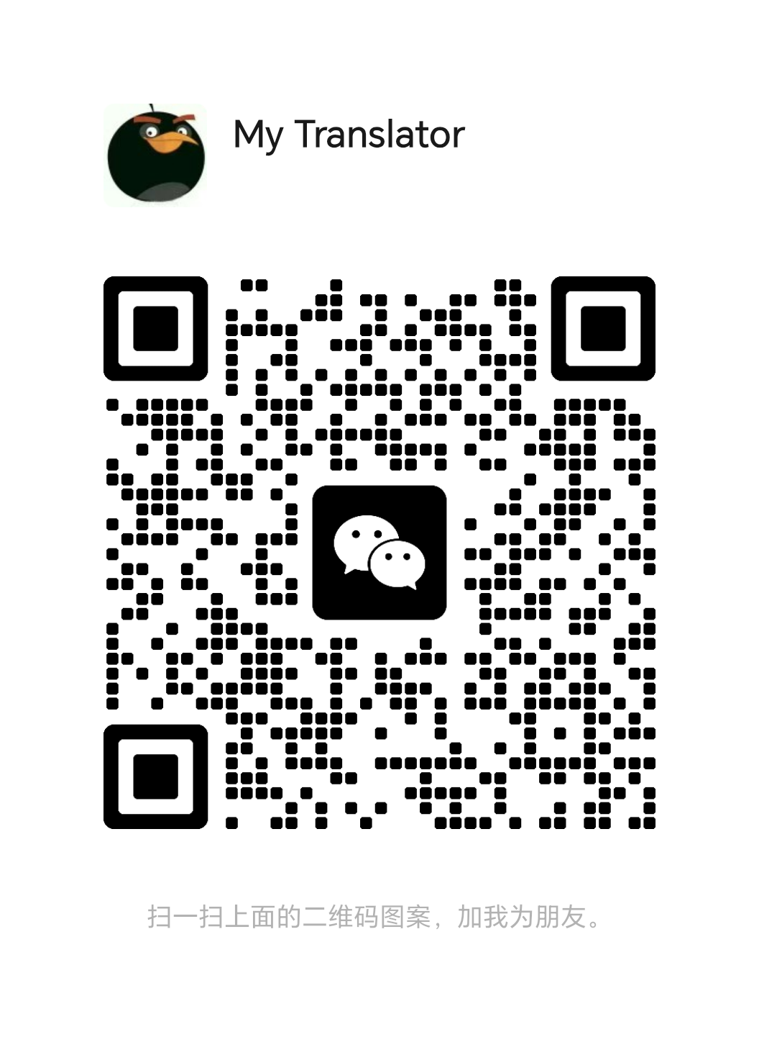
点击链接详细了解《金钥匙自然拼读》或加微信了解详细信息。
Aa
Bb
Cc
Dd
https://happyabcd.com/phonics/
版权声明
《金钥匙自然拼读法》课程体系、教学设计、音频、版式及视觉设计均为 [www.happyabcd.com] 原创版权所有。
音效来自<爱给网>cco 免商用音效
课程中使用的图片来自Openclipart/pixabay公共领域，字体为思源黑体、Lato与Comic Neue开源字体。
未经许可，严禁任何形式的复制、转载或商用。

